Slide 1


Slide 2





Slide 3









Slide 4






-
-
-
-

Slide 5



















Slide 6








Slide 7




-
-
-

Slide 8


Slide 9


Slide 10
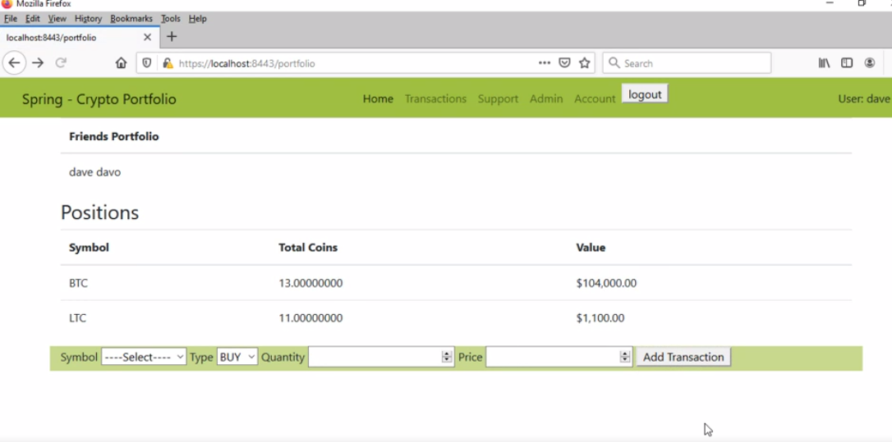

Slide 11







Slide 12





Slide 13



Slide 14





Slide 15
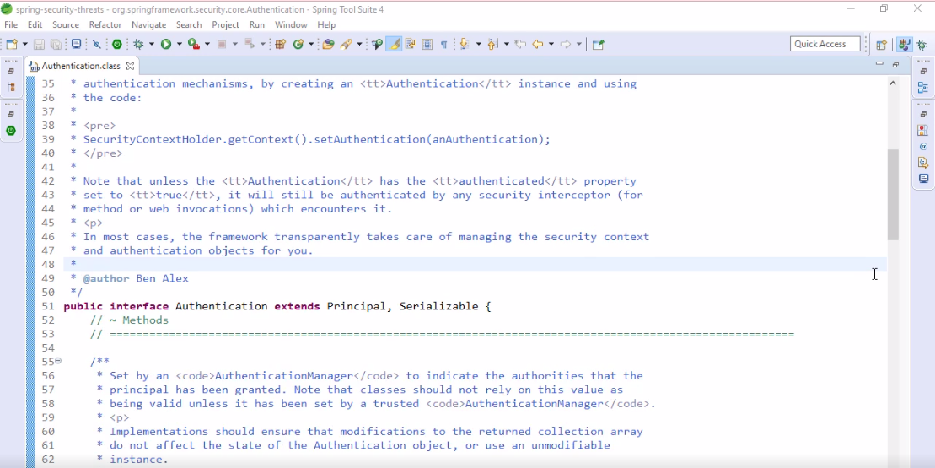

Slide 16
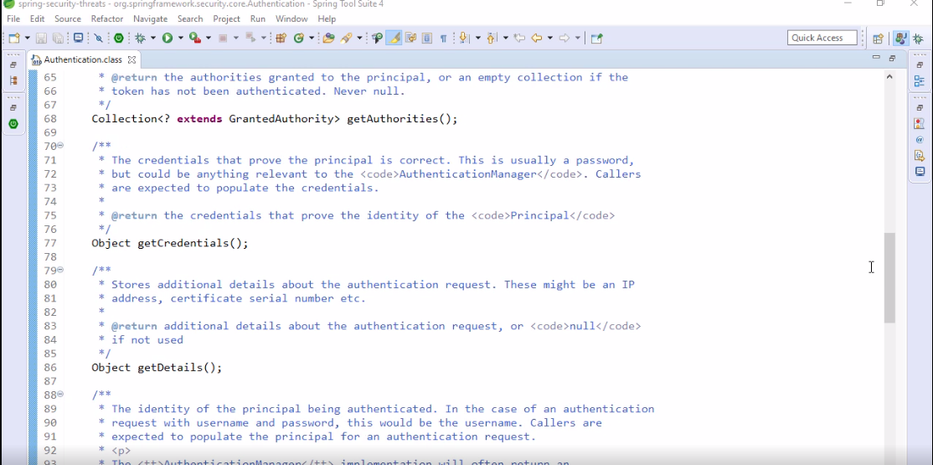

Slide 17
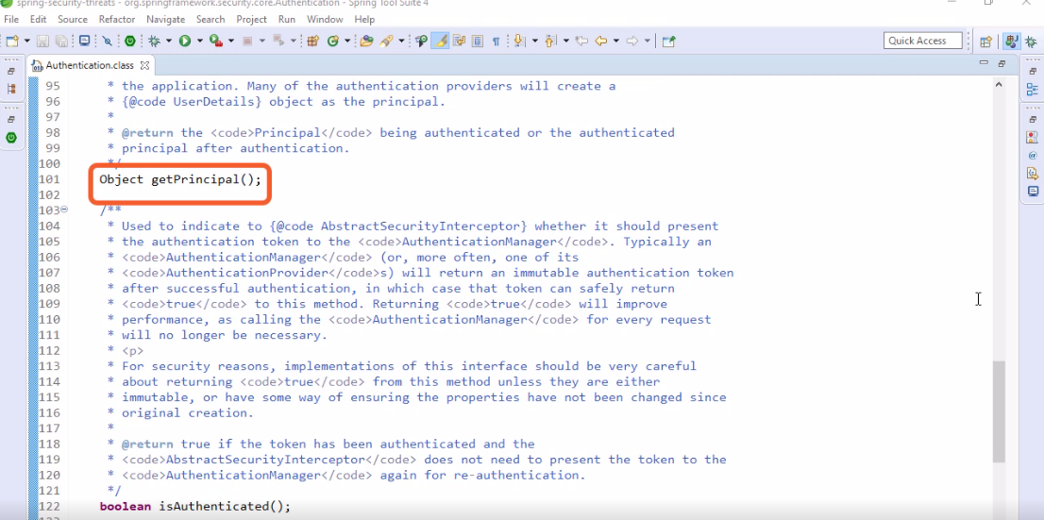

Slide 18








Slide 19



Slide 20


Slide 21




Slide 22



Slide 23


Slide 24
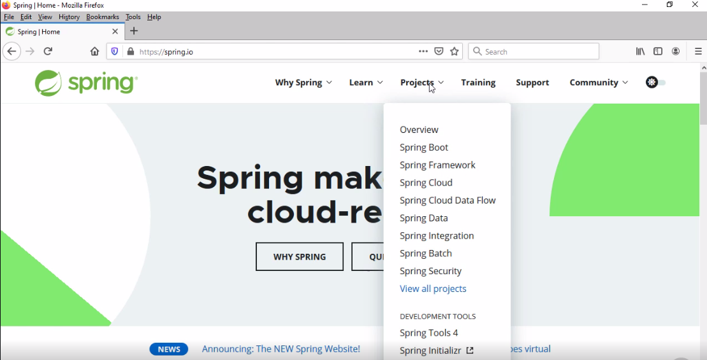

Slide 25
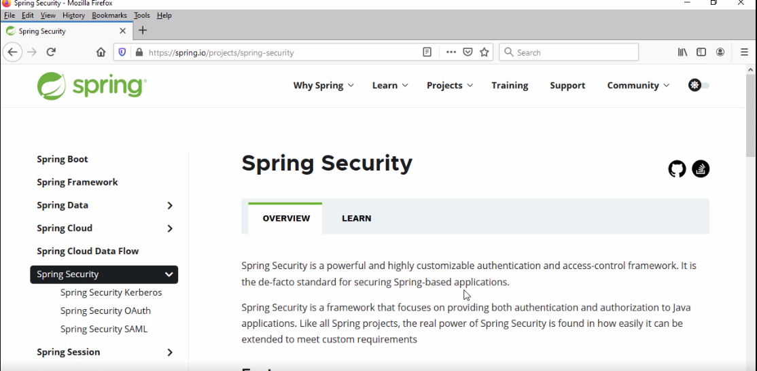

Slide 26













